Slide 1
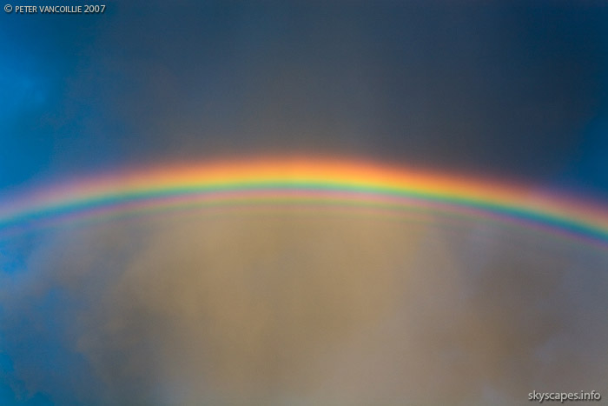
Poesia
1r ESO 2012-2013

Slide 2
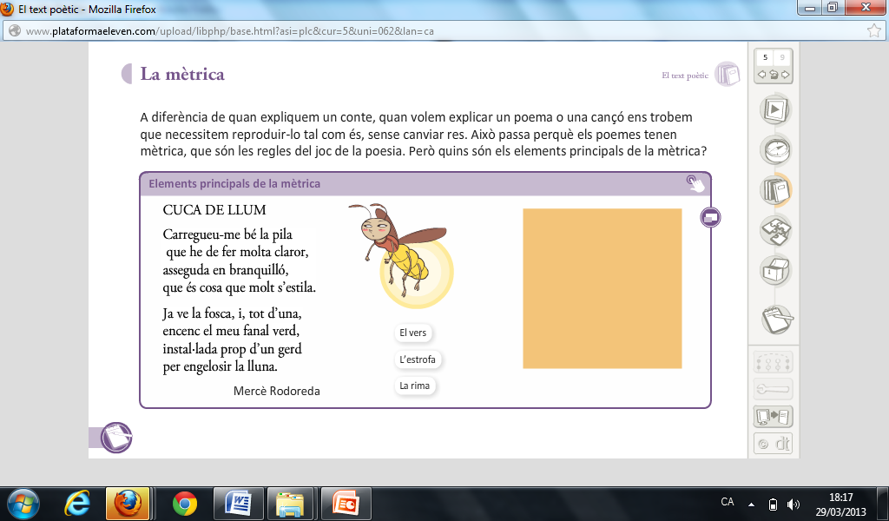

Slide 3
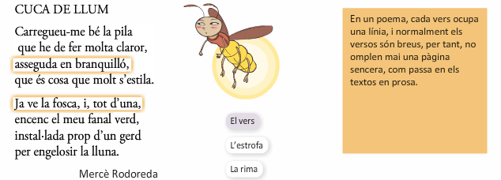

Slide 4
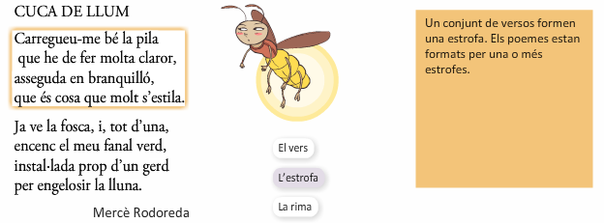

Slide 5
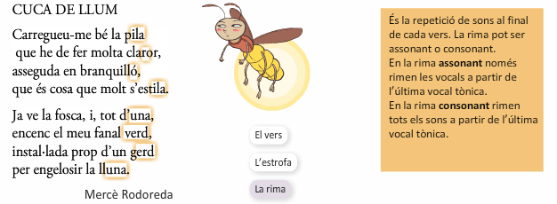

Slide 6
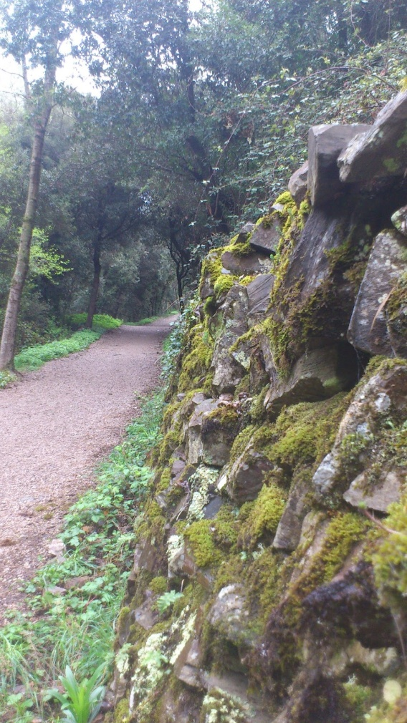
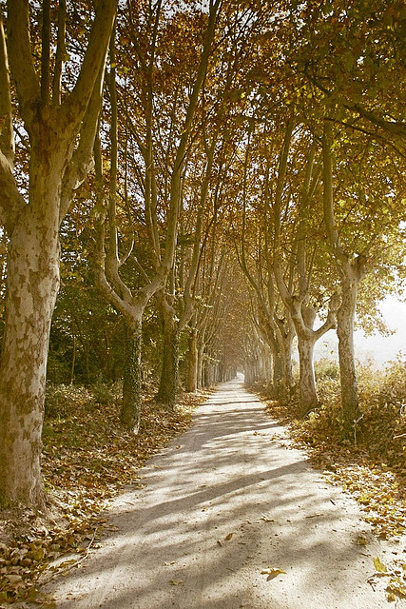
Joan Alcover (rima i síl·labes)
Bai/xa/ la/ pen/dent/
d’es/tret/ ho/rit/zó,
mit/ja/ car/re/ró
i/ mit/ja/ tor/rent.
ART MENOR
RIMA CONSONANT MASCULINA
QUARTETA

Slide 7

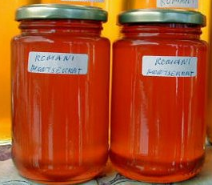
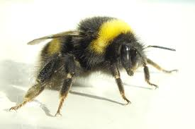
Josep Carner (síl·labes, rima, estrofa)
Brunzent borinot
que en flairant la mel
t’acostes al pot!

Slide 8
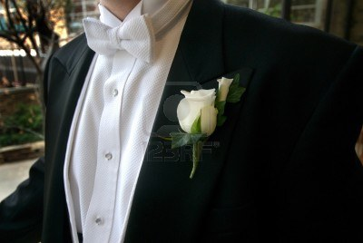
Guerau de Liost (rima i síl·labes)
Im/mò/bil/ re/po/sa
un/ jo/ve/ neu/lit/
qui/ por/ta en/ el /pit
cla/va/da u/na/ ro/sa
ART MENOR
RIMA CONSONANT
QUARTETA
neulit -ida
adj. [LC] Privat de vigoria, d’ufana. Criatures neulides per la manca d’aliments.

Slide 9

COMPARACIÓ I METÀFORA
Un poema en què esmentis una cosa, un fet..., fent servir una paraula diferent de la usual (metàfora). Com quan dic "En Julià és un porc" per ressaltar la seva qualitat de brut. A la Comparació els dos elements comparats apareixen en el discurs “En Julià va tan brut que sembla un porc”; a la metàfora només hi apareix el terme de la comparació.

Slide 10
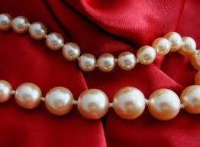
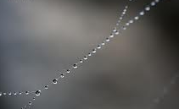
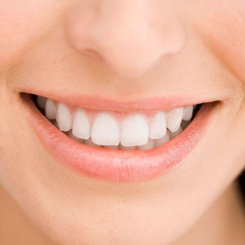
COMPARACIÓ I METÀFORA (perles)
En la comparació, un element real es compara amb un d’imaginari mitjançant un nexe, usualment com, sembla...
Quan desapareix el nexe i l’element real s’identifica (no es compara) amb la imatge, aquesta figura poètica rep el nom de metàfora.

Slide 11
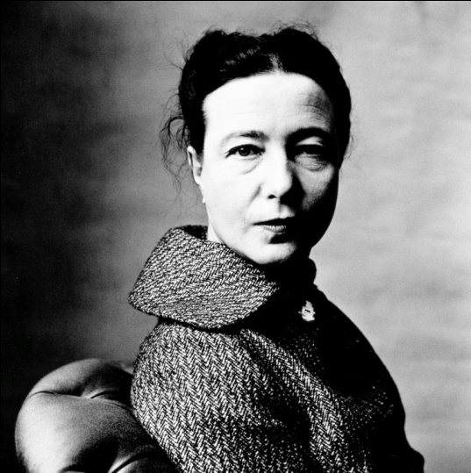
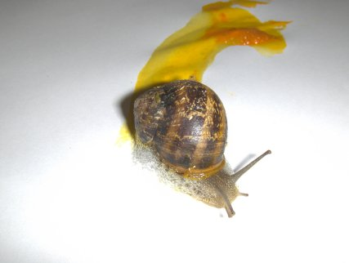
COMPARACIÓ I METÀFORA
“Faríeu bé de témer les mirades
seran dures com pedres:
seran pedres”.
Miquel Martí i Pol
Metàfora feta per una nena de tres anys, en veure el rastre d'uns cargols sobre un full de paper de la classe:
“Mira, els cargols han fet camins de llum sobre el paper”.

Slide 12
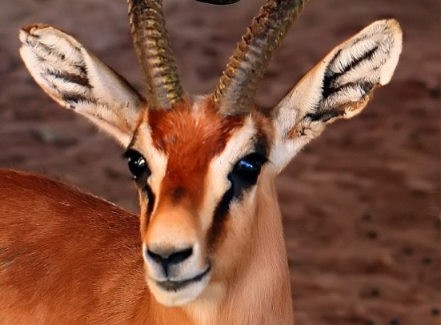
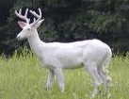
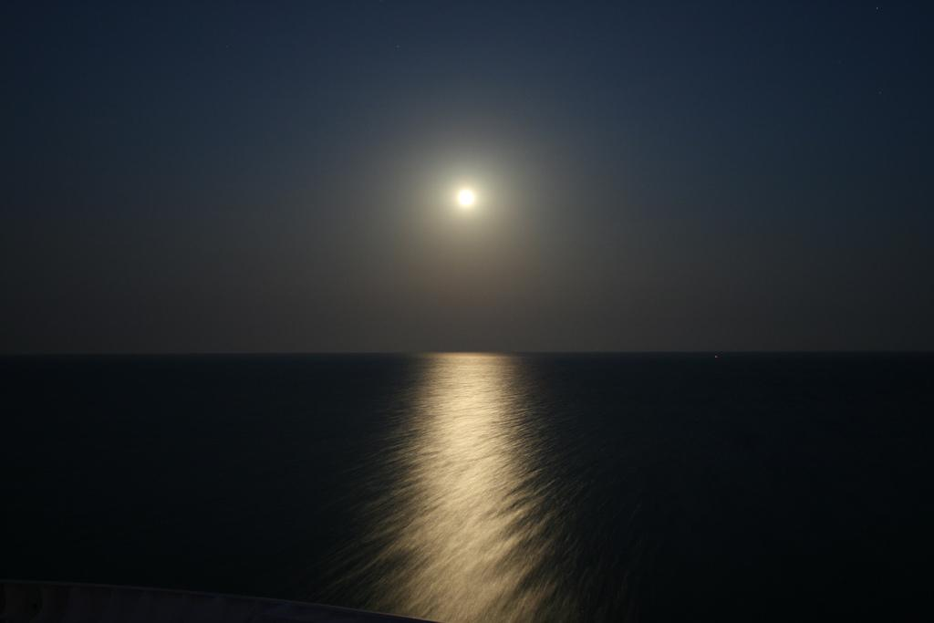

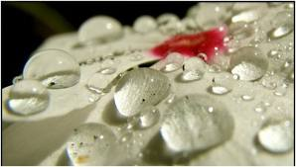
Disfressa de noia
Per les mirades era una gasela; (metàfora)
tenia el coll com el del cérvol blanc; (comparació)
eren els llavis dues flors amb sang; (metàfora)
la mitjanit era la seva trena. (metàfora)
JOAN BROSSA, Rua de llibres
ART MAJOR
RIMA ASSONANT
QUARTET

Slide 13
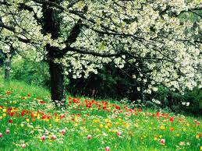
Podem explicar el significat a partir d’allò que ens suggereix.
Vida / Primavera (relació entre semblants)

Slide 14
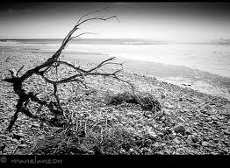
Podem explicar el significat a partir d’allò que ens suggereix.
Vida / Mort (relació entre contraris)

Slide 15

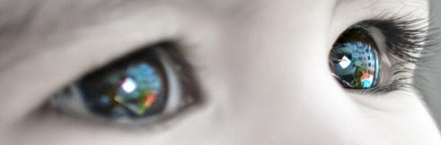
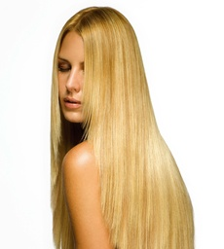
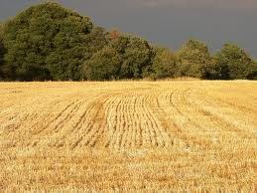
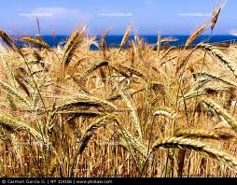
Podem explicar el significat a partir d’allò que ens suggereix.
ulls/estels
cabells/espigues de blat

Slide 16

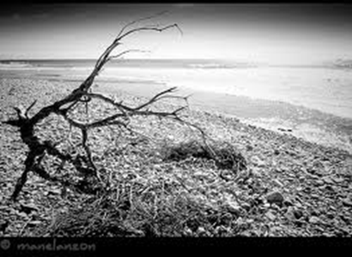

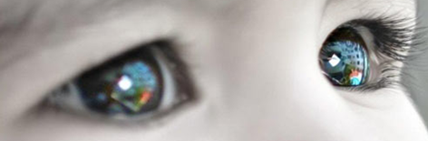
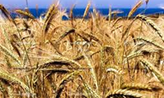
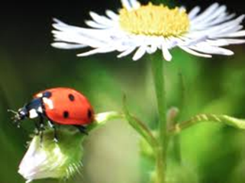
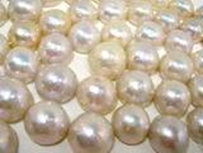
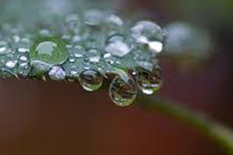
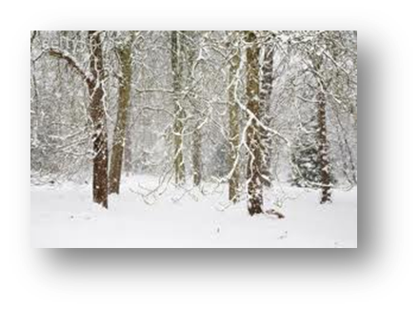
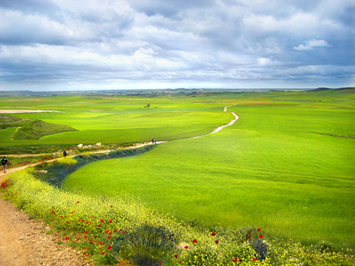
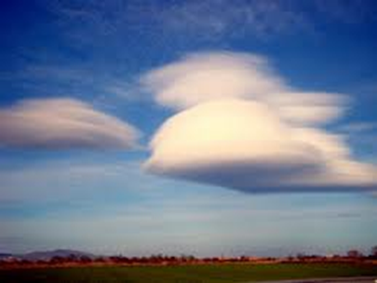

Slide 17
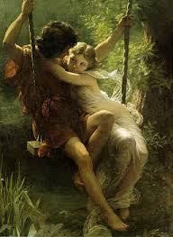

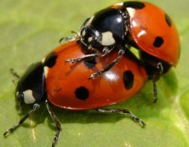

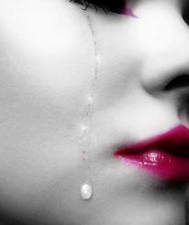
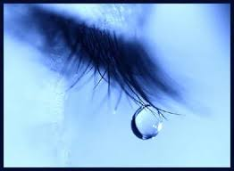
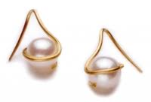
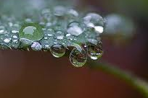
Podem explicar el significat a partir d’allò que ens suggereix.
Amor/primavera
llàgrimes/perles/gotes

Slide 18
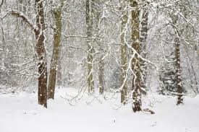
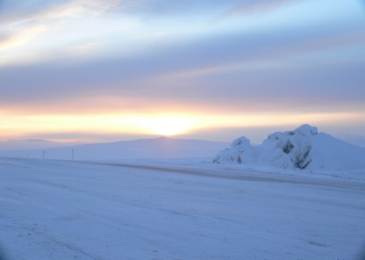
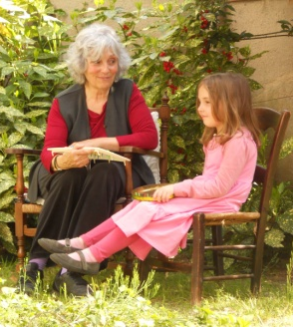

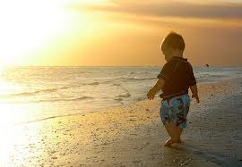
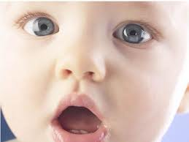

hivern/mort
vellesa/saviesa
naixença/alba

Slide 19
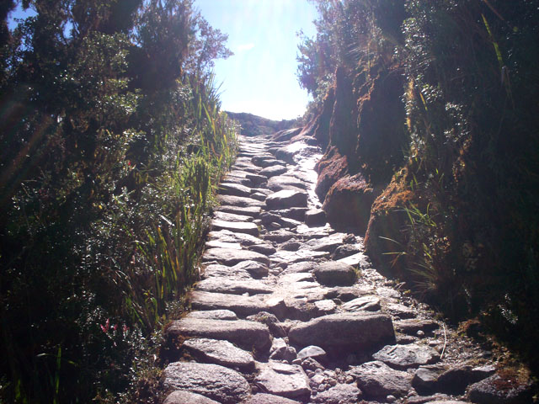

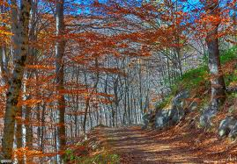
ASSOCIACIONS AMB LA VIDA
vida/camí/viatge
Caminante, no hay camino, se hace camino al andar. Al andar se hace el camino, y al volver la vista atrás se ve la senda que nunca se ha de volver a pisar. ANTONIO MACHADO
Viatge a Ítaca
KAVAFIS
vida /descoberta

Slide 20


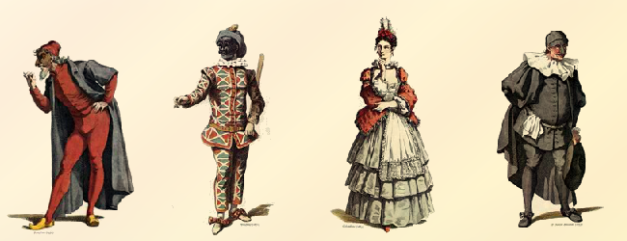

ALTRES ASSOCIACIONS
vida/laberint
vida/mort
vida/teatre
vida/enigma

Slide 21
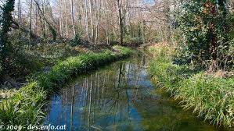
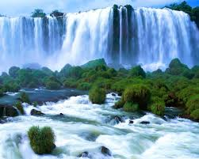





Vida/riu

Slide 22
Nuestras vidas son los ríos
que van a dar a la mar
que es el morir...
JORGE MANRIQUE
Corren les nostres ànimes
com dos rius paral·lels
fem el mateix camí
sota els mateixos cels...
MÀRIUS TORRES

Slide 23

Quins elements es comparen, com s’associen?.
Ésser poeta: bastir
sempre en el buit, sense fi,
paraula a paraula una obra
que es perd endins de l’espai;
ser-ne tan sols un manobre
i no sentir-se mai pobre, i no desistir-ne mai.
Joan Vinyoli

Slide 24

Descriu una de les idees següents
L’amor que sents per algú...
L’acidesa d’una poma...
La por a la foscor...

Slide 25

Assenyala les relacions de termes contraris
Contra el fugaç, persistència
contra el caduc, resistència
contra els somnis, evidència
de vetebrada existència.
Joan Vinyoli
... Hi ha una veu que em crida en la tenebra clara més enllà del gual.
Màrius Torres
Amor et dius, i Mort dir-te voldria.
Margalida Pons

Slide 26

Busca termes contraris per fer antítesis i construeix versos de 10 síl·labes combinant noms i adjectius
Alba
Naixença
Atzar
Calma
Plor
Tendra
Boig
Infernal
Escassa
amor

Slide 27
Fes un poema on surtin pensaments o expressions de sentit contrari. (antítesi). Com a aquest poema de Joan Brossa: “Conec la utilitat de la inutilitat / i tinc la riquesa de no voler ser ric”.

Slide 28


Classifica segons si es refereix al sentit de la vista, olfacte o tacte
Calent
Pestilent
Blanc
Llis
Fred
Clar
Candent
Aromàtic
Tebi
Olorós
Vermell
Fètid
Resplendent
Suau
Obscur
Perfumat
Espinós
Blau
Fragant
Fosc
Pudent
Tou
arrugat

Slide 29
Classifica segons si es refereix al sentit de l’oïda o al gust
Agre
Sonor
Rítmic
Amarg
Eixordador
Salat
Silenciós
Dolç
Melodiós
Bulliciós
Estrepitós
Ronc
Insípid
Baladrer
Clamorós

Slide 30
Recorda: La sinestèsia
La sinestèsia és un recurs literari que consisteix en barrejar trets de diversos sentits del cos per crear un efecte més gràfic. Per exemple, la molt manida expressió "plorar amargament" és una sinestèsia, ja que barreja un fet que es percep amb la vista –plorar- amb un gust.
És un recurs usat sobretot en poesia i en les descripcions, l’empreaven molt els poetes del Modernisme, per la bellesa que aporta. Sovint la sinèstia és un tipus de metàfora. Es basa en associacions cognitives, ja que determinades dades sensorials activen d'altres que no tindrien a veure en un principi amb el sentit triat.
Exemples: Hi ha un ferrer a la plaça, i sent de nou aquella olor rasposa i hidratada que fan els unglots dels cavalls. El temps giraria verd o roig, com endogalada angoixa.

Slide 31




Crea sinestèsies amb els noms següents
Cançó
Fruita
Color
Perfum
Carícia
So

Slide 32
Recorda: l’elisió i la sinalefa.
Quan una vocal neutra entra en contacte amb una vocal d’una altra paraula, es produeix una elisió, és a dir no es pronuncia la vocal neutra. Exemples: Setze anys.
Quan una vocal d'una paraula entra en contacte amb una altra vocal d'una altra paraula amb la qual forma diftong forma una sinalefa. Exemples: Va portar un llibre. Compri una casa. Té il·lusió.
També formen una sinalefa una "i" o una "u" consonàntiques en contacte amb una vocal. Exemples: Hi ha gent. Cau alguna cosa.
Quan es pot donar una elisió o una sinalefa, és preferible la sinalefa:
Porta un llibre. O sigui: millor dir “por/taun/lli/bre “que “por/tun/lli/bre”

Slide 33


Slide 34


Slide 35


Slide 36
La repetició voluntària de sons per produir un efecte determinat rep el nom d’al·literació. En el següent poema, la repetició de sons evoca el soroll dels esclops repicant a terra.
Cançó d’esclops
Els esclops de la Dolors
ja galopen per la Plana
des d’Orís fins aCentelles,
amb el tripi-tripi-trap.
De matí de matinet
ja travessen la contrada
despertant la gent dels masos
amb el tripi-tripi-trap.
MIQUEL DESCLOT

Slide 37




Si la repetició no és d’un so, sinó del mot que encapçala una sèrie de versos i que provoca un paral·lelisme a les frases, rep el nom d’anàfora
El blanc
El blanc és la neu
el blanc és la llum
el blanc és l’aire
el blanc és resplendor
el blanc és unitat
el blanc és absolut
A. RÀFOLS CASAMADA

Slide 38

Fes un poema amb el tema que et donin on hi hagi una enumeració d'objectes, de fets, de qualitats.
La mosca
Pertot arreu,
a les parets,
a les fustes,
els mobles,
les portes,
el sostre,
la mosca,
la mosca intolerable
JOAN BROSSA

Slide 39
ENUMERACIÓ AMB GRADACIÓ
Sóc a casa meva La casa és al carrer de Balmes El carrer de Balmes és a Sant Gervasi Sant Gervasi és a Barcelona Barcelona és al Principat El Principat és als Països Catalans Els Països Catalans són a Europa Europa és una de les cinc parts del món El món és un astre i l’astre ens transporta sense treva espais enllà.
Joan Brossa

Slide 40
Anàfora, enumeració a partir de la relació de conceptes
Per fer una cançó (I)
Si tenim un desert
ens calen palmeres.
Si volem un dibuix
ens cal una mà.
Si ens crida l'amor
el temps i la calma.
Si avisa el dolor,
el llit i la mare.

Slide 41
Per fer una cançó (II)
Per fer una cançó,
per fer una cançó.
la vida, la vida.
Per fer una cançó,
per fer una cançó.
la vida, la vida.
I a l'ombra un record.

Slide 42
Per fer una cançó (III)
Si vols una olor,
la pluja, la pluja.
Si vols un color,
el sol, el sol.
Si vols un camí,
un pas i una guia.
Si vols un jardí,
un ram i una amiga.
Per fer una cançó...
Sàlvia http://bibliopoemes.blogspot.com.es/

Slide 43

PLOU I FA SOL
Plou i fa sol qui ho havia de dir? El teu somriure entre llàgrimes és l'Arc de Sant Martí. Plou i fa sol, pentina el teu neguit, i canta, maldament ploris, somriu i canta amb mi.
Encara que pensis que te trobes sol les estrelles resen per dar-te consol. La lluna, la pruna ja s'han tret el dol i l'oratge canta i t'eixuga el plor.
Guillem D’Efak

Slide 44

Síl·labes i rima, altres recursos
Maig
Per la fira de Sant Ponç comprem mel i confitures i herbes collides al bosc que curen moltes malures.
El maig és un mes molt dolç, tots els camps treuen florida i esclata per tot el món un desig de nova vida.
Vinga, correm a jugar tots plegats i amb alegria, la mare no ens renyarà perquè s'ha allargat el dia,
i els deures prou que els farem havent sopat de seguida i després reposarem amb una bona dormida.
El maig és molt generós i ens incita a fer viatges perquè encén amb mil colors, tendrament, tots els paisatges
i encara que plogui un xic tot s'eixuga amb poca estona, després hi ha un cel tan bonic que mirar-lo ens emociona.
Per la fira de Sant Ponç comprarem llaminadures i herbes collides al bosc per curar-nos les malures.
MIQUEL MARTÍ I POL

Slide 45

RITME Mira si trobes un ritme marcat dins aquest fragment
Tirallonga de monosíl·labs
Doncs jo sols vull [...]
Un poc de fam
i un xic de pa.
Un poc de fred
i un poc de foc.
Un xic de son
i un poc de llit
Un xic de set
i un poc de vi
i un poc de llet.
I un poc de pau. [...]
Un poc de goig i
un xic de bes [...]
un poc de cant.
I un xic de vers.
un xic de ball [...]
PERE QUART

Slide 46


RITME

Slide 47
RITME
Mira si trobes un ritme marcat dins “La Sardana”, de Joan Maragall, “La sardana és la dansa més bella / de totes les danses que es fan i es desfan; / és la mòbil, magnífica anella / que amb pausa i amb mida va lenta oscil·lant.” [Els anapests es van repetint sense aturar-se al final dels versos femenins; només la rima, no la mètrica, marca el final de cada vers: U U -]

Slide 48


El casament del llapis i la goma
Un llapis de dibuixar
i una goma d’esborrar
van voler fer un casament
que en parlés tota la gent.
Ell es va posar un barret
que semblava un panellet
i ella una sabata rosa
que li feia molta nosa.
Ell va dibuixar un convit
amb xampany i gall rostit
i ella va esborrar-ne un tros
per poder-hi posar arròs.
En ser l’hora de la festa
ell va dirigir l’orquestra
i ella va esborrar un trombó
que li feia mitja por.
I quan va arribar la nit
ell era més llarg que el llit
i va haver-lo d’estirar
com un dia sense pa.
Ella, amb camisa de tul,
no hi podia posar el cul
i va esborrar-ne la vora
per poder-lo treure a fora.
Ell va somiar un castell
on el rei era igual que ell
i ella va esborrar el palau
on dormia el príncep blau.
MIQUEL DESCLOT

Slide 49

La fera ferotge
Per ordre de l'Alcalde, es fa saber a tothom que una fera ferotge del Parc s'escaparà. Es prega a les senyores comprin força aliments, i no surtin de casa fins que torni el "bon temps". Tot el que tingue cotxe que foti el camp corrents, i se'n vagi a la platja, a la torre o als hotels.
L'Alcalde s'encarrega, fent ús dels seus poders, de la fera ferotge deixar-la sense dents. El qui això no acompleixi, que no es queixe després si per culpa de la fera ell passa algun turment.
Jo que no tinc ni casa, ni cotxe, ni un carret, em vaig trobar aquell dia la fera pel carrer.
Tremolant i mig mort, -Ai Déu, redéu, la fera! I en veure'm tan fotut, em va dir molt planera: -Xicot, per què tremoles? Jo no te'm menjaré. I doncs per què t'escapes del lloc que tens marcat? -Vull parlar amb l'Alcalde i dir-li que tinc fam, que la gàbia és petita, jo necessite espai.
Els guàrdies que la veuen la volen empaitar. La fera es defensa, no la deixen parlar. Com són molts i ella és sola, no pot, i me l'estoven, i emprenyats per la feina a la gàbia me la tornen.
Per ordre de l'Alcalde, es fa saber a tothom que la fera ferotge ja no ens traurà la son. I gràcies a la força, no ha passat res de nou; tot és normal i "maco", i el poble resta en pau.
OVIDI MONTLLOR

Slide 50
La fera ferotge
Per ordre de l'Alcalde, es fa saber a tothom que una fera ferotge del Parc s'escaparà. Es prega a les senyores comprin força aliments, i no surtin de casa fins que torni el "bon temps". Tot el que tingue cotxe que foti el camp corrents, i se'n vagi a la platja, a la torre o als hotels.
L'Alcalde s'encarrega, fent ús dels seus poders, de la fera ferotge deixar-la sense dents. El qui això no acompleixi, que no es queixe després si per culpa de la fera ell passa algun turment.
Jo que no tinc ni casa, ni cotxe, ni un carret, em vaig trobar aquell dia la fera pel carrer.
Tremolant i mig mort, -Ai Déu, redéu, la fera! I en veure'm tan fotut, em va dir molt planera: -Xicot, per què tremoles? Jo no te'm menjaré. I doncs per què t'escapes del lloc que tens marcat? -Vull parlar amb l'Alcalde i dir-li que tinc fam, que la gàbia és petita, jo necessite espai.
Els guàrdies que la veuen la volen empaitar. La fera es defensa, no la deixen parlar. Com són molts i ella és sola, no pot, i me l'estoven, i emprenyats per la feina a la gàbia me la tornen.
Per ordre de l'Alcalde, es fa saber a tothom que la fera ferotge ja no ens traurà la son. I gràcies a la força, no ha passat res de nou; tot és normal i "maco", i el poble resta en pau.
OVIDI MONTLLOR

Slide 51



